Slide 1
Мифы Древней Греции
Своя игра

Slide 2
Греческие боги | 10 | 20 | 30 | 40 | 50
Атрибуты богов | 10 | 20 | 30 | 40 | 50
Мифические существа, персонажи | 10 | 20 | 30 | 40 | 50
Крылатые выражения | 10 | 20 | 30 | 40 | 50

Slide 3
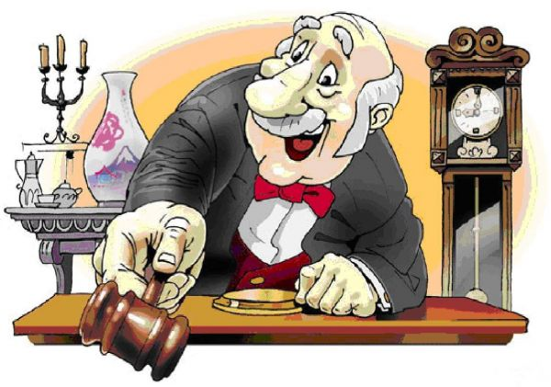
Аукцион

Slide 4
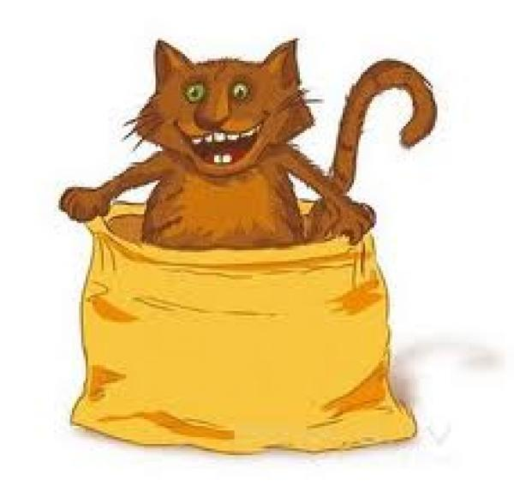
Кот в мешке

Slide 5
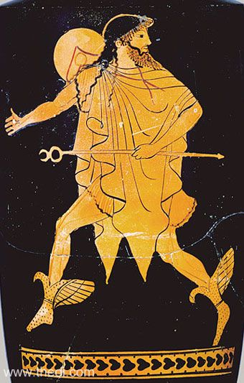
Гермес
Кто из богов дал людям азбуку, счет и числа?

Slide 6
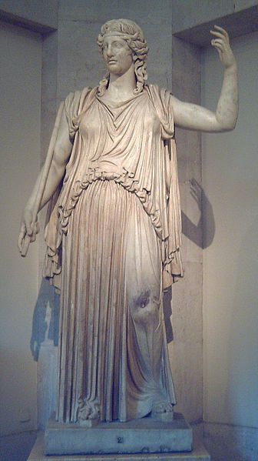
Деметра
(у римлян Церера) — богиня плодородия и земледелия

Slide 7
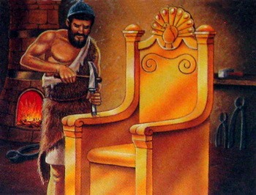
Гефест
Какой бог хромал на одну ногу?

Slide 8
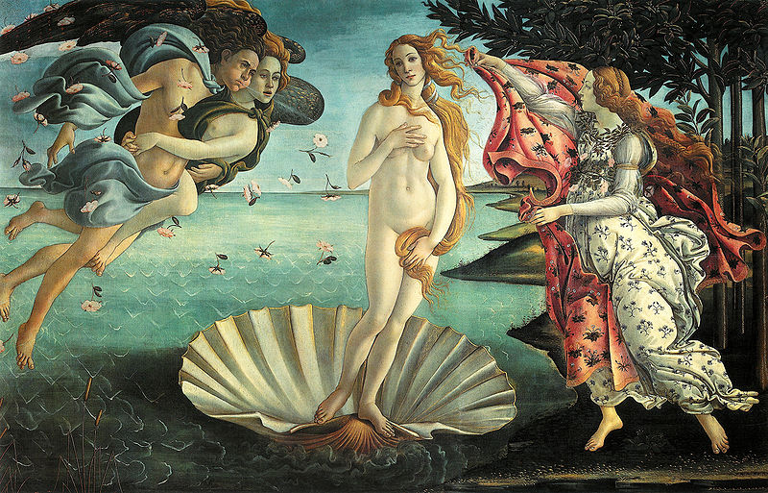
Афродита
Какая богиня носит прозвище Пенорожденная?

Slide 9
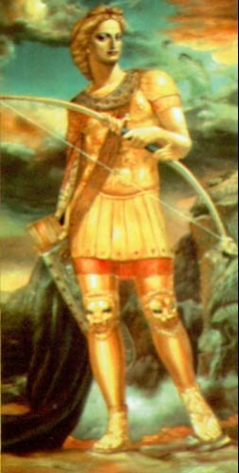
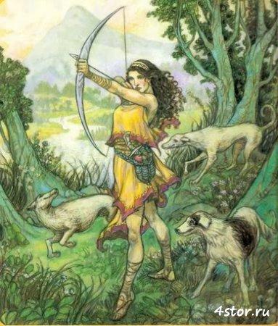
Аполлон и Артемида
Назовите имена богов-близнецов, детей Зевса

Slide 10
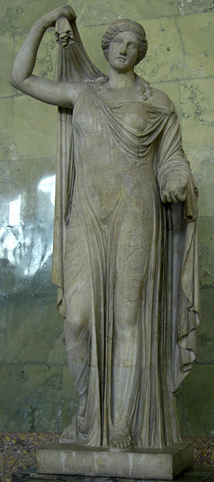
Афродита
Атрибуты — пояс и золотая чаша, наполненная вином, испив из которой, человек получает вечную молодость, яблоко, зеркало, роза, голубь.
Спутники — Эрот, хариты, оры, нимфы.

Slide 11
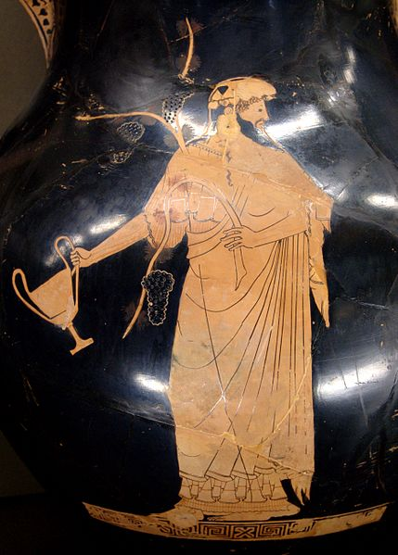
Дионис
Атрибуты: венок из виноградной лозы, чаша с вином, колесница.

Slide 12
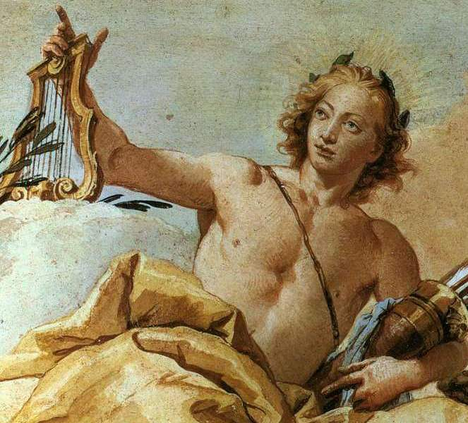
Аполлон
Атрибуты — серебряный лук и золотые стрелы, золотая кифара (отсюда прозвище — Кифаред ) или лира, эгида. Символы — олива, железо, лавр, пальма, дельфин, лебедь, волк.

Slide 13
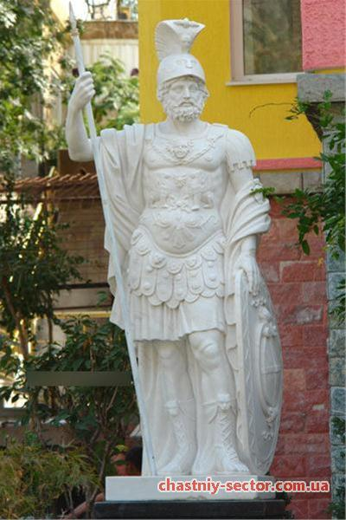
Арес
Атрибуты: копьё, меч, щит, шлем, горящий факел, собаки, коршун.

Slide 14
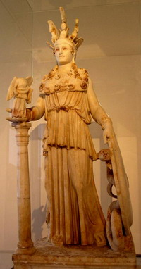
Афина
Атрибуты:
шлем (как правило, коринфский — с высоким гребнем)
щит
в сопровождении крылатой богини Ники
олива — священное дерево древних греков
сова (символ мудрости)
змея (символ мудрости)

Slide 15
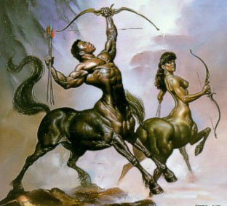
Кентавры
Дикие существа, полулюди-полукони, обитатели гор и лесов?

Slide 16
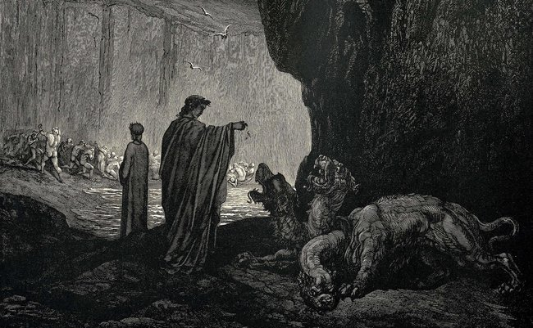
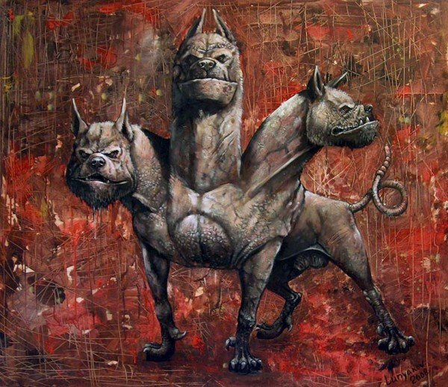
Кербер (Цербер)
Трехглавый пес, который охранял выход из царства мёртвых

Slide 17
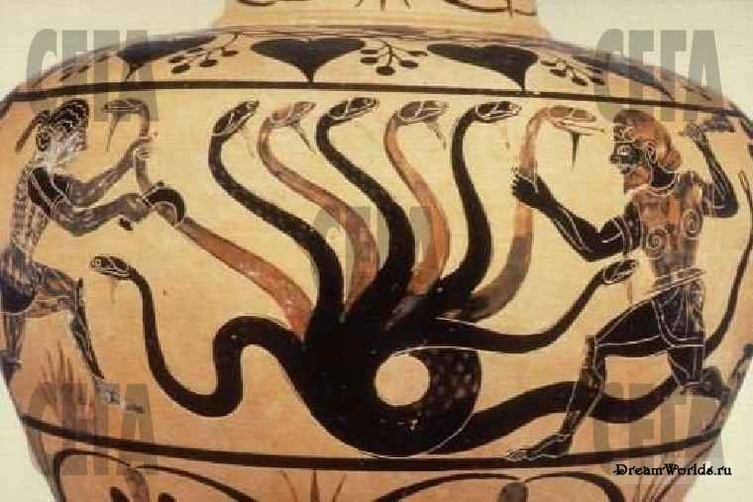
Гидра
Многоголовое змееподобное чудовище с ядовитым дыханием, обитавшее в подземных водах. По разным авторам, 50 либо 7 голов, причём вместо одной отрубленной вырастали три, а одна голова была бессмертна.

Slide 18
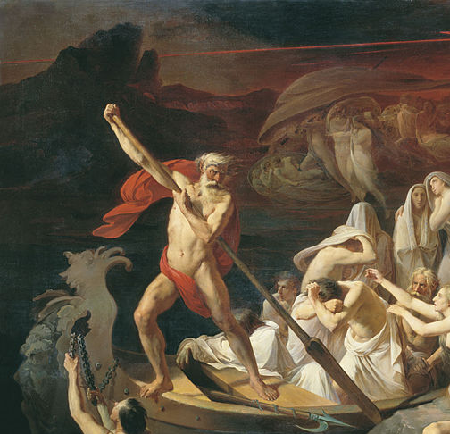
Харон
Перевозчик душ умерших через реку Стикс в Аид.
Изображался мрачным старцем в рубище.

Slide 19
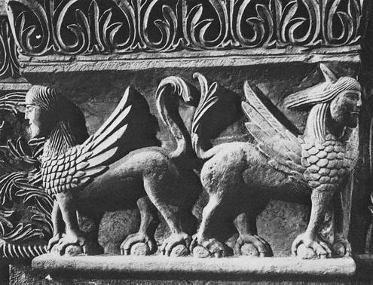
Сфинкс
«Душительница", чудовище, порождение Тифона и Ехидны, демон смерти, имеет туловище льва, грудь и голову женщины и орлиные крылья.

Slide 20
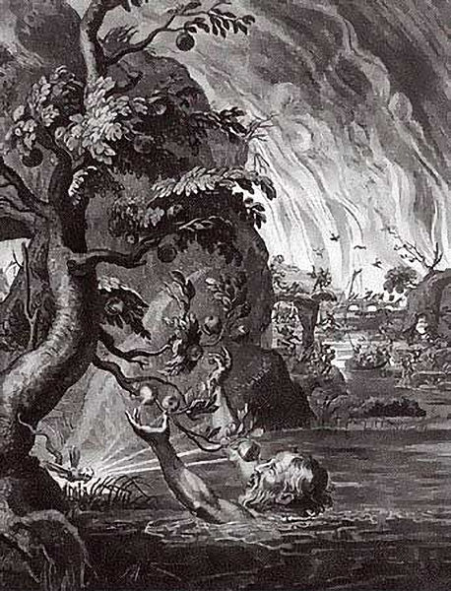
«Танталовы муки»
«Танталовы муки» - нестерпимые мучения от сознания близости желанной цели и невозможности ее достичь.
Тантал - сын Зевса и фригийской царицы Плуто.
Как любимец богов, Тантал имел доступ к их советам и пирам. От этого он возгордился, и за оскорбление, нанесённое богам, он был низвергнут в Аид.

Slide 21
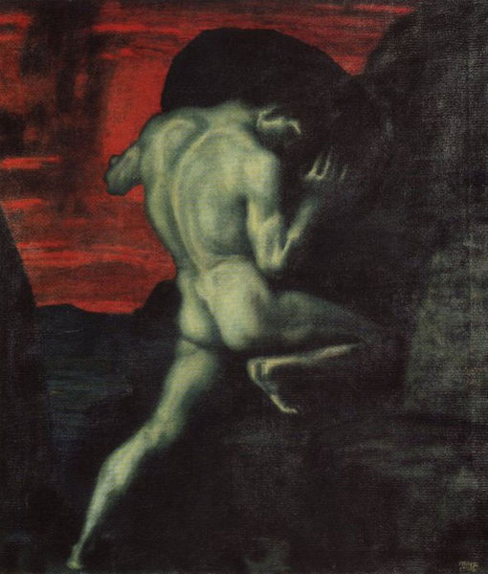
«Сизифов труд»
«Сизифов труд», «сизифов камень» - тяжёлая, бесконечная и безрезультатная работа и мука.
Сизиф (точнее Сисиф) -строитель и царь Коринфа, после смерти в Аиде приговорённый богами вкатывать на гору тяжёлый камень, который, едва достигнув вершины, каждый раз скатывался вниз.
Франц фон Штук. Сизиф

Slide 22
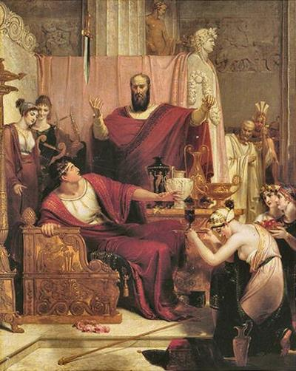
«Дамоклов меч»
ДАМОКЛОВ меч - нависшая над кем-либо постоянно угрожающая опасность при видимом благополучии.
Сиракузский тиран Дионисий I Старший (кон. 5-4 вв. до н. э.) предложил на один день престол своему фавориту Дамоклу, считавшему Дионисия счастливейшим из смертных. В разгар веселья на пиру Дамокл внезапно увидел над своей головой обнажённый меч, висевший на конском волосе, и понял призрачность благополучия.

Slide 23
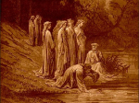
«Кануть в Лету»
«Кануть в Лету» - исчезнуть навсегда, быть преданным забвению. Как правило, выражение употребляется в отношении некоторой информации, фактов, воспоминаний, легенд и т. п., реже, в переносном смысле — в отношении предметов и вещей, которые были утеряны.
Ле́та — источник и одна из рек в подземном царстве Аида, река забвения.

Slide 24
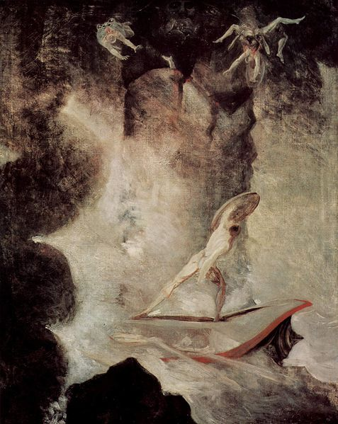
«Между Сциллой и Харибдой»
«Между Сциллой и Харибдой» - оказаться между двумя враждебными силами,
в положении, когда опасность
угрожает и с той и с другой
стороны.
По верованиям древних греков, на прибрежных скалах по обе стороны Мессинского пролива обитали два чудовища: Сцилла и Харибда, поглощавшие мореплавателей.

